Slide 1


ҚАЗАҚСТАН РЕСПУБЛИКАСЫ БІЛІМ ЖӘНЕ ҒЫЛЫМ МИНИСТІРЛІГІ
ӘЛ-ФАРАБИ АТЫНДАҒЫ ҚАЗАҚ ҰЛТТЫҚ УНИВЕРСИТЕТІ
БИОЛОГИЯ ЖӘНЕ БИОТЕХНОЛОГИЯ ФАКУЛЬТЕТІ
БИОФИЗИКА, БИОМЕДИЦИНА ЖӘНЕ НЕЙРОҒЫЛЫМ КАФЕДРАСЫ
Лекция №12
Тақырыбы: Патология кезіндегі иммуноглобулиндер және оның түрлері
Дәріскер: Атанбаева Г.К.

Slide 2
Жоспар:
І.Кіріспе
ІІ.Негізгі бөлім
2.1. Патология жағдайындағы иммуноглобулиндер
2.2. Иммуноглобулиндердің молекулалық құрылымы
2.3. Иммуноглобулиндердің бұзылыстарынан туындайтын патологиялардың түрлері
ІІІ. Қорытынды

Slide 3
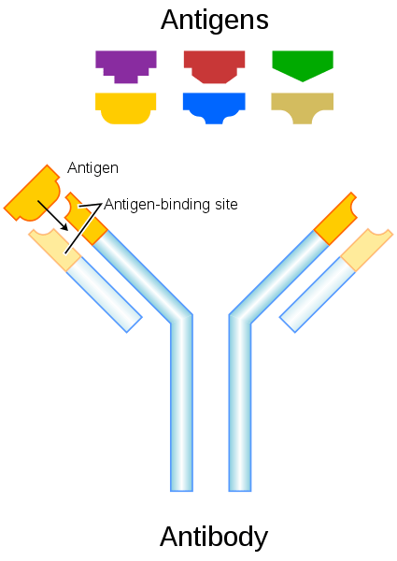
Иммуноглобулин
Иммуноглобулиндер (Ig) – В лимфоциттері мен плазмоциттер синтездейтін қан плазмасы ақуыздарының тобы. Молекулалар ауыр тізбек түріне қарай бес класқа бөлінеді: IgG, IgM, iga, IgE, igd. Иммуноглобулиндер немесе антиденелер антигендердің жойылуына ықпал ететін бөгде антигендерді (бактериялар, вирустар, токсиндер және т.б.) тану және байланыстыру арқылы жұмыс істейді. Электрофореграммада иммуноглобулиндер негізінен γ-глобулиндер фракциясында орналасады және сау адамда қан сарысуындағы ақуыздардың жалпы санының 20-25% құрайды.Егер плазмоцит клоны бақылаусыз көбейсе, бір моноклоналды иммуноглобулин өндіріледі, оның қан сарысуындағы концентрациясы патологиялық түрде артады.

Slide 4
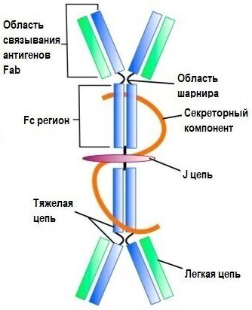
Иммуноглобулин А (IgA) иммуноглобулиндердің жалпы санының шамамен 10% құрайтын иммуноглобулиндердің бес класының бірі болып табылады. Iga-ның екі кіші класы бар: IgA1 (80-90%, мономер, негізінен қан сарысуында болады) және IgA2 (10-20%, димер, негізінен құпияда болады). Иммуноглобулин А секрециялардағы ең маңызды антидене болып табылады, көз жасында, сілекейде, емшек сүтінде, бронхта, гастроинтестинальды және урогенитальды секрецияларда кездеседі. Тоқ ішекте орналасқан IgA2 токсиндерді жоюды қамтамасыз етеді. IgA комплемент жүйесін балама жол арқылы белсендіреді (классикалық емес) және микроорганизмдердің шырышты қабатқа жабысуына жол бермейді.
Қан сарысуындағы igА жартылай шығарылу кезеңі-6 күн және бұл концентрацияға байланысты емес. Туған кездегі IgA концентрациясы шамамен 1%, 1 жасында шамамен 25%, ал үш жасында ересектердегі концентрациясының шамамен 50% құрайды. Тоғыз жасар балада iga концентрациясы ересек адамның төменгі анықтамалық шегіне жетеді.

Slide 5
Iga мәндерінің жоғарылауы:
Iga миелома, Ходжкин ауруы, лимфомаларБауыр аурулары (цирроз, уытты зақым, алкоголизм)
IgA-нефропатия
Шырышты қабықтың зақымдануы
Аутоиммунды аурулар, жоғары РФ РА, ЕАВ, ССД Вискотт–Олдрич Синдромы
Созылмалы инфекциялар: инфекциялық мононуклеоз, актиномикоз, туберкулез Гастроинтестинальды ісіктер, бауыр ісігі Геморрагиялық васкулит
Саркоидоз және т. б.
Iga төмендетілген мәндері:
Иммунитет тапшылығының ерекше түрлері, Іga селективті тапшылығы, туа біткен тимус аплазиясы
Дисгаммаглобулинемия
Созылмалы респираторлық аурулар
Ақуыздың жоғалуы бар гастроэнтеропатиялар
Мальабсорбция
Созылмалы лимфоцитарлы лейкемия
Туа біткен телангиэктазия
Асқазан карциномасы
Целиак ауруы бар науқастарда Іga тапшылығы сау адамдарға қарағанда 10-15 есе жиі кездеседі (жиілігі 1: 500-800)

Slide 6
Иммуноглобулиндердің молекулалық құрылымы
Иммуноглобулиндерді В лимфоциттерінің жетілуінің соңғы сатысы болып табылатын плазмалық жасушалар шығарады. Антиденелер деп аталатын иммуноглобулиндердің еритін формалары және В лимфоциттерінің бетіндегі В-жасушалық рецепторлардың негізін құрайтын иммуноглобулиндердің мембраналық формалары бар.
Иммуноглобулин молекуласы тізбектік екі түрінен тұрады
ауыр (Н-тізбек) және жеңіл (Л - тізбек). "Мономер" деп аталатын иммуноглобулин екі Н-тізбектен және дисульфидтік байланыстармен байланысқан екі л-тізбектен тұрады. Әр түрлі тізбектерде 2-ден 5-ке дейін домендер бар.
Иммуноглобулин домендері:
Шамамен 11 аминқышқылдарының қалдықтарынан тұрады;
Ұқсас кеңістіктік ұйымы бар;
Дисульфидтік байланыспен біріктірілген актам, салыстырмалы түрде оқшауланған құрылымдарды құрайды;
Автономды функциялары бар.
Субъектілерде иммуноглобулиндердің бес класы бар: IgG, IgM, IgA, IgE, ІgD.

Slide 7
Иммуноглобулиндердің кластары ауыр тізбектердің құрылымымен ерекшеленеді. Әрбір иммуноглобулин молекуласында кемінде екі бірдей Н тізбегі болады. Әр түрлі кластағы иммуноглобулиндердің ауыр тізбектері төрт немесе бес доменнен тұрады және класс латын аббревиатурасына сәйкес грек алфавитінің әріптерімен белгіленеді:
IgG - тізбектер,
IgM - μ-тізбектер,
iga - α – тізбектер,
IgE - έ - тізбектер,
igd - δ-тізбектер.
IgG және IgA класындағы адамның иммуноглобулиндері ауыр тізбектің құрылымдық ерекшеліктеріне сәйкес ішкі сыныптарға бөлінеді. IgG класындағы адамның иммуноглобулиндерінің арасында төрт кіші класс бар: IgGl, IgG2, iggz, IgG4. Iga класындағы иммуноглобулиндер арасында екі кіші класс бар: IgA 1 және IgA2. Осылайша, адамның иммуноглобулиндерінде иммуноглобулиндердің әртүрлі кластар мен кіші кластарға жататындығын анықтайтын ауыр тізбектердің тоғыз түрі бар. Антидененің белгілі бір класс пен кіші классқа жатуы изотип деп аталады. Изотип ауыр тізбектің түріне қарай белгіленеді. Мысалы, iggl класының антиденелері γ 1 изотипке жатады.

Slide 8
Жеңіл тізбектер иммуноглобулиндердің барлық изотиптерінде иммуноглобулин молекуласының құрамдас бөлігі ретінде әрқашан бір типті тізбектер болады. Жеңіл тізбектер екі доменнен тұрады. Иммуноглобулиндердің жеңіл және ауыр тізбектері гликозилденген. Олардың құрамында міндетті түрде домендердің екі түрі бар - айнымалы (V - айнымалы) және тұрақты (c-copstap).
Плазмалық жасушалардың әртүрлі клондары шығаратын иммуноглобулиндердің аминқышқылдарының реттілігі әртүрлі өзгермелі домендері бар. Тұрақты домендер иммуноглобулиннің әрбір изотипіне ұқсас немесе өте жақын. Бір изотиптің ішінде иммуноглобулиндердің аллотиптік нұсқалары немесе аллотиптері де белгілі. Олар 1-2 аминқышқылдары бойынша ерекшеленеді, түрлердің жекелеген өкілдеріне тән және иммуноглобулин тізбектерінің тұрақты домендерін кодтайтын гендердің түрішілік полиморфизмін көрсетеді. Аллотиптер аллельді гендермен кодталады.
Айнымалы домендер N-терминал болып табылады. Жеңіл тізбектің бөлігі ретінде N-терминал домені өзгермелі (VL), C-терминал домені тұрақты (CL) болып табылады. Ауыр тізбектерде бір айнымалы (N-терминал) домен (Vн) және бірнеше тұрақты домендер бар. IgG, IgA, igd класындағы иммуноглобулиндердің ауыр тізбегінің құрамында үш тұрақты Домен бар. IgM және IgE класындағы иммуноглобулиндерде төрт тұрақты Домен бар. Антиденелер антигенді белсенді орталық арқылы байланыстырады. Белсенді орталықтың қалыптасуына ауыр және жеңіл тізбектердің өзгермелі домендері қатысады. Белсенді Орталық антиген эпитопымен (антигендік детерминант) байланысады. Тұрақты домендер антиденелердің эффекторлық қасиеттерін қамтамасыз етеді (комплемент жүйесінің ақуыздарымен, лейкоциттермен және т.б. байланыстыру).

Slide 9
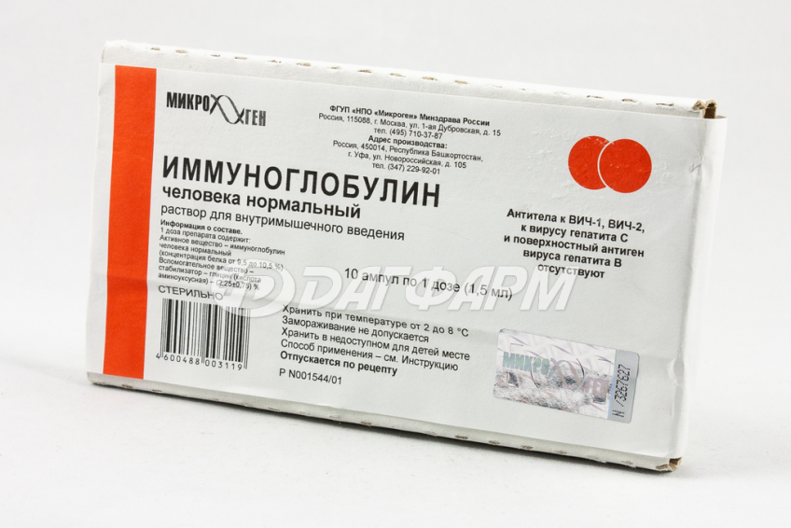
Иммуноглобулиндерді протеолитикалық ферменттермен өңдеу антиденелердің жеке қасиеттері бар молекулалардың фрагменттерінің пайда болуына әкеледі. Папаин серин протеиназасының әсерінен иммуноглобулин молекулалары екі Fab фрагменттері мен бір Fс фрагментін қалыптастыру үшін ыдырайды. Бірінші фрагмент бүкіл жеңіл тізбекті және ауыр тізбектің алғашқы екі доменін (VH және Ch) қамтиды. Fс фрагменті екі ауыр тізбектің қалған С домендерін қамтиды. Әрбір Fab фрагменті антигенді байланыстыру қабілетіне ие. Пепсин иммуноглобулин молекуласын ыдыратып, F(A')2 фрагментін және F‘ фрагментін түзеді. Бөліну кезінде екі Fab ‘ фрагментін байланыстыратын дисульфидті байланыстар сақталады. Нәтижесінде құрамында екі белсенді антидене орталығы сақталады.
Пепсин Fс ' - фрагмент папаин Fс фрагментіне қарағанда қысқа.Иммуноглобулиндердің белсенді орталығының құрылымы. Плазмалық жасушалардың әртүрлі клондары шығаратын антиденелердің белсенді орталықтары әртүрлі. Олар жеңіл және ауыр тізбектердің V-домендерінің әртүрлі құрылымдарынан жасалған. Мұндай учаскелер гипервариабельді аймақтар деп аталады.

Slide 10
Иммуноглобулиннің тұтас молекуласының құрылымында un және VL домендері біріктірілген. Олардың гипервариабельді аймақтары бір-біріне жабысып, қалта тәрізді Fab фрагменттерінің жоғарғы жағында бір гипервариабельді бөлік жасайды. Мұндай аймақ антидене молекуласының антигенмен байланысатын орталығы болып табылады. Антигенді байланыстыратын Орталық антигеннің эпитопын (антигендік детерминант) толықтыратын бетті қалыптастыру арқылы антидененің ерекшелігін анықтайды. Антиденелер антигенді ковалентті емес байланыстырады. Антиген-антидене өзара әрекеттесуіне қатысатын күштер:
электростатикалық өзара әрекеттесу, аминқышқылдарының зарядталған бүйірлік топтары арасында тұзды көпірлер түрінде пайда болады;
сутектік байланыстар, электр дипольдері арасында пайда болады;
Ван-дер-вальс күштері тербеліске байланысты қалыптасады;
қарама-қарсы поляризацияланған көрші атомдардың айналасындағы электронды бұлттар;
гидрофобты өзара әрекеттесу, екі гидрофобты бет жақындауға ұмтылған жағдайларда пайда болады) суды вытыстыру.
Әрбір жеке антигенге иммундық жауап әртүрлі плазмалық жасушалармен синтезделген және белсенді Орталықтың құрылымы мен изотипі әртүрлі антиденелер молекулаларының өндірісін қамтиды. Белсенді орталықтардың құрылымындағы айырмашылықтарға байланысты пайда болған антиденелер әр түрлі спецификаға және әр түрлі жақындыққа ие.

Slide 11
Иммуноглобулиндердің жекелеген кластарының сипаттамасы
IgM молекулалық салмағы 950 кДа құрайды. Бес мономерден тұрады, олардың әрқайсысында екі ауыр N тізбегі және екі жеңіл тізбек (каппа немесе ламбда) бар. Мономерлер FС фрагменттері аймағында дисульфидті көпірлермен және молекулалық салмағы 15 кДа болатын байланыстырушы J тізбегімен бір пентамерге біріктірілген. Н тізбегінің құрамына бір айнымалы және 4 тұрақты Домен кіреді.
IgM молекулаларының Fab учаскелері белсенді антидене орталықтарына қозғалғыштық беретін және антигендермен тиімді әрекеттесуге мүмкіндік беретін H2-Домен пролинінің қалдықтары арқылы икемділікке ие. IDM молекуласында 10 белсенді орталық бар (валенттілік 10-ға тең). IgM айқын бактерияға қарсы белсенділікке ие, комплементті байланыстыра алады, плацентарлы тосқауылдан өтпейді. Алдымен организмнің антигендік стимуляциясына жауап ретінде синтезделеді. Ең ерте антиденелер жұқпалы ауруларды диагностикалауда жиі қолданылатын М класындағы иммуноглобулиндерге жатады. Олар онтогенез және филогенез процесінде бірінші болып пайда болады. Сарысудағы IgM концентрациясы 0,5-2 мг/мл құрайды (сарысулық иммуноглобулиндердің жалпы санының -5%). В лимфоциттерінің мембранасында В-жасушалық рецептордың негізгі құрамдас бөлігі ретінде қызмет ететін IgM мономерлі түрі бар.

Slide 12
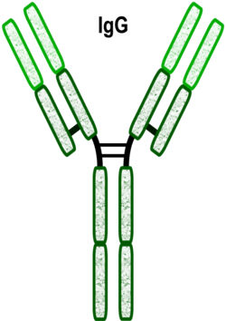
IgG негізгі иммуноглобулин болып табылады, өйткені қан антиденелерінің 80% дәл осы класқа жатады. Оның молекулалық салмағы 150170 кДа. Екі ауыр және екі жеңіл тізбектен тұрады ауыр тізбектің құрамына бір айнымалы және үш тұрақты Домен кіреді. Бірінші және екінші тұрақты домендердің арасында оның икемділігін анықтайтын пролин мен цистеин қалдықтары бар топса бөлімі бар. Қан сарысуында иммуноглобулиндердің басқа кластарымен салыстырғанда ең жоғары концентрацияда болады (сарысулық иммуноглобулиндердің жалпы санының 80% дейін).
Қан сарысуының орташа концентрациясы 12 мг/мл құрайды. адам қанында G класындағы иммуноглобулиндердің төрт кіші класы арасында жартысынан көбі IgG1 құрайды. IgG биологиялық рөлі әртүрлі. IgG класындағы антиденелер айқын Бактерияға қарсы, антивирустық белсенділікке ие, белгілі бір жағдайларда ісікке қарсы әсер көрсетеді. Комплемент жүйесінің ақуыздарымен әрекеттеседі. Плацентарлы тосқауыл арқылы енеді. Бұл IgG класындағы аналық антиденелердің эмбрион ағзасына және жаңа туған нәрестеге қарсы қорғаныс функциясы бар екенін білдіреді.

Slide 13
ІgА-молекулалық салмағы 160 кДа болатын мономер. Сондай-ақ, димер формасы бар. Дененің секреттеріне тән (сілекей, көз жасы, тер, уыз сүті, ас қорыту шырыны, шырышты беттердің бөлінуі). Қан сарысуында оның мөлшері шамалы және сарысулық иммуноглобулиндердің жалпы санының 10-15% құрайды. Дегенмен, барлық кластағы иммуноглобулиндер арасында 19А ең көп мөлшерде синтезделеді (IgG-ден көп). Күніне адамда 3 г дейін IgA өндіріледі.
Ауыр α тізбегі айнымалы доменнен, үш тұрақты доменнен және топсалы бөлімнен тұрады. адамдарда екі кіші класс бар-IgAl және IgA2. Сарысулық IgA әдетте мономермен ұсынылған. Шырышты қабаттардың бетіне бөлінетін IgA-екі мономер мен J-тізбектен түзілген димер. Димерлі IgA шырышты қабықтың плазмалық жасушалары арқылы бөлінеді. Содан кейін шырышты қабықтың эпителий жасушаларының базальды жағындағы арнайы иммуноглобулин рецепторымен әрекеттеседі және нәтижесінде пайда болған кешен эндоцитозға ұшырайды, содан кейін жасуша бетіне ағзаның люменіне қарайды.
Рецептор мен IgA кешені мембранаға жеткенде, рецептор протеолизге ұшырайды және рецептордың бір бөлігі димерлі iga-мен бірге экзоцитоз нәтижесінде шырышты қабықтың бетіне шығады. Жалпы процесс трансцитоз деп аталады. Полииммуноглобулин рецепторының фрагментімен бірге бөлінетін димерлі IgA секреторлық компонент деп аталады. Димер және секреторлық компонент кешені секреторлық iga деп аталады. Дәл осы формада iga шырышты беттерде және сүт, тер, сілекей, лакримальды бездердің секрецияларында болады. Мұнда ол инфекциялық агенттерді байланыстырады, олардың сыртқы беттерден дене тіндеріне енуіне жол бермейді.

Slide 14
IgЕ – молекулалық салмағы 185 кДа болатын мономер. Екі N тізбегі мен екі жеңіл тізбекті қамтиды. N тізбегінде бір айнымалы және төрт тұрақты Домен бар. Қан сарысуында ол өте аз концентрацияда болады. Қалыпты жағдайда қан сарысуындағы иммуноглобулиндердің жалпы санының 0,1% аспайды. Плазмалық жасушалармен синтезделген ige 90%-дан астамы асқазан-ішек жолдарының шырышты экзосекреттерінде бөлінеді. Биологиялық функция жасушадан тыс паразиттерден қорғау болып табылады, бірақ ол толық анықталмаған және ige мөлшерінің күрт өсуі аллергиялық реакциялардағы патогенетикалық белгі болып табылады. Аллергиялық реакциялардың дамуына қатысады. Fс бөлімі арқылы ол мастикалық жасушалар мен базофилдердің бетіндегі Fс рецепторымен байланысады. Содан кейін Іge белсенді орталығы аллергенмен әрекеттеседі, нәтижесінде жасуша бетіндегі Fс рецепторларының молекулалары өзара байланысады.
Аллергенді мастикалық жасушалар мен базофилдердің бетіне байланыстырғаннан кейін, содан кейін Fс рецепторларын байланыстырғаннан кейін жасушалар вазоактивті аминдердің бөлінуіне сигнал алады, бұл IgE-тәуелді аллергиялық реакцияның дамуына әкеледі.
IgD – молекулалық салмағы 185 кДа болатын мономер. Igd ауыр тізбегі бір айнымалы және үш тұрақты доменнен тұрады. Сарысуда жоғалып бара жатқан мөлшерде болады. Сарысулық igd функциясы белгісіз. В лимфоциттерінің бетінде В-жасушалық рецептордың құрамына кіретін igd мембраналық түрі бар.

Slide 15
Иммуноглобулиндердің патологиясы
IgG4 – IgG класының кіші түрінің ең аз таралғаны. Оның қызметі контекстке байланысты болуы мүмкін; аллергиялық ауруларда ол аллергендерге анафилактикалық реакциялардың алдын алуда иммунингибиторлық рөл атқарады деп саналады. Оның аутоиммунитеттегі және қатерлі ісік кезіндегі рөлі туралы да хабарланды, бірақ оның осы жағдайларда қызметі аз зерттелген. IgG4-СЗ қандай органдардың қатысуына байланысты өзгеретін және олардың гистопатологиялық белгілері мен емдеуге жауап беруімен біріктірілген көріністердің кең ауқымына ие.
Пациенттердің көпшілігі орта жастағы және егде жастағы ер адамдар, бірақ ауру барлық жастағы және жыныстағы адамдарға әсер етуі мүмкін.
IgG4-СЗ клиникалық көріністері әдетте ісік тәрізді массалар немесе иммундық жасушалардың тіндердің тығыз инфильтрациясының және жасушадан тыс матрицаның көлемінің ұлғаюының нәтижесі болып табылатын органдардың ұлғаюы болып табылады. Бір немесе бірнеше мүшеге әсер етеді; IgG4-CP типтік деп саналатын 11 мүшеге ұйқы безі, өт жолдары, лакримальды бездер, орбиталық тіндер, сілекей бездері, өкпе, бүйрек, ретроперитонеальді тіндер, қолқа, ми қабықтары және қалқанша без жатады. Диагноз қойылған пациенттердің көпшілігінде көп мүшелі зақымданулар бар, бірақ әдетте бір басым фенотипке ие.

Slide 16
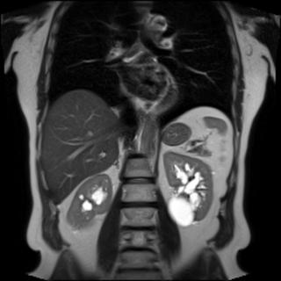
Ретроперитонеальді фиброз немесе аортит
Идиопатиялық ретроперитонеальді фиброздың көптеген жағдайларының себебі IgG4-пен байланысты ауру болуы мүмкін. Фиброз әдетте шеңберде немесе тек аортаның алдыңғы жағында (периартрит) дамиды. Фиброз мықын тамырларының астына таралуы мүмкін. Негізгі асқыну – гидронефрозға әкелетін несепағардың қысылуы.
IgG4-пен байланысты ауру сонымен қатар ретроперитонеальді фиброздан ерекшеленетін кеуде немесе іш қолқасының инфекциялық емес аортитінің себебі болуы мүмкін, қолқа қабырғасының бүкіл периметрі бойынша қалыңдауы немесе тамыр қабырғасының ұлғаюы. Қызу мен лейкоцитоздың болмауы, сондай-ақ жедел симптомдардан гөрі біртіндеп дамып келе жатқан (көбінесе кездейсоқ) IgG4-пен байланысты қолқаны инфекциялық қолқадан ажыратуға көмектеседі. Аортит кейде қолқа аневризмасымен асқынады.

Slide 17

Бас пен мойынның қозғалысын шектейтін аурулар
Үлкен сілекей бездері (мысалы, паротит және/немесе субмандибулярлық) және лакримальды бездер зардап шегеді. Бездер екі жағынан да ауыртпалықсыз үлкейеді, бірақ әдетте олардың қызметі бұзылмайды. IgG4 деңгейінің жоғарылауы, тән гистопатология және аурудың байқалмайтын дамуы осы органдардың IgG4-CZ-ін Шегрен синдромы және саркоидоз сияқты жағдайлардан ажыратуға көмектеседі. IgG4-AZ сілекей немесе лакримальды бездердің кенеттен басталуын немесе эпизодтық ұлғаюын көрсетпейді. Арнайы серологиялық талдаулар (анти-Ro/SSA, анти-La/SSB антиденелері) паротит, субмандибулярлық және лакримальды бездердің айқын ісінуімен жүретін Шегрен синдромы бар науқастарды ажыратуға көмектеседі. Сонымен қатар, жақсы сараланған казеозды емес гранулемалар немесе органдардың белгілі бір көріністері, мысалы, жаппай тамыр лимфаденопатиясы, алдыңғы увеит, қабыну артриті немесе түйіндік эритема Саркоидозды IgG4-AZ-дан ажыратуға көмектеседі. Орбиталарға әсер етуі мүмкін. IgG4-СЗ-орбитальды қабыну ауруының шамамен 25-50% себебі (бұрын орбитальды псевдотумор деп аталған), оны полиангиитпен гранулематоздан және қатерлі ісіктен ажырату керек. IgG4-RD сонымен қатар орбиталық миозит тудыруы мүмкін.

Slide 18
Жүйелік зақымдануы бар классикалық Микулич синдромы
IgG4-пен байланысты Микулич синдромы – бұл лакримальды, паротит және субмандибулярлық бездердің аралас зақымдануы, әдетте әр без кешенінің екі жақты қатысуымен болады. Бұл деректер Сарысудағы IgG4 деңгейінің айтарлықтай жоғарылауымен бірге IgG4-AZ үшін диагностикалық болып табылады; дегенмен, IgG4-пен байланысты Микулич синдромында сарысулық IgG4 әрқашан жоғарыламайды. Басқа фенотиптер өкпеге және плевраға әсер етуі мүмкін, кейде базальды лимфаденопатиямен және саркоидозға ұқсайтын леких түйіндерімен сипатталады. Бұл ауруларды дифференциалды диагностикалау үшін гистопатология өте маңызды. Өкпенің интерстициальды ауруы дамуы мүмкін және өкпенің жұмысын едәуір нашарлатуы мүмкін, бұл өкпенің интерстициальды ауруы жоқ науқастарға тән емес.
Бүйректің қатысуы көбінесе тубулоинтерстициальды нефрит ретінде көрінеді, әдетте бүйрек функциясының асимптоматикалық бұзылуы түрінде, кейде диализді қажет етеді; бірнеше бүйрек түзілімдері және гипокомплементемия жиі кездеседі. Протеинурия, кейде нефротикалық, онымен байланысты гломерулопатияны көрсетуі мүмкін, бірақ зәрде жасуша цилиндрлері және/немесе қан жиі пайда болмайды.Көптеген басқа тіндерге, соның ішінде теріге, простатаға, ми қабығына және синусқа әсер етуі мүмкін. Мидың, асқазан-ішек жолдарының, көкбауырдың, сүйек кемігінің немесе перифериялық нервтердің патологиялық процесіне қатысуы туралы шектеулі деректер бар.

Slide 19
Иммуноглобулин G мөлшерінің жоғарылауы
Науқас адамның қанында АИТВ-инфекциясы бар антиденелер жоғарылауы немесе айтарлықтай төмендеуі мүмкін, ауыр иммун тапшылығы жағдайы дамиды. Науқастың денесіндегі қатерлі ісіктер иммунитет тапшылығы немесе гипериммуноглобулинемия жағдайына әкеледі. Аутоиммунды ауруларда G иммуноглобулиндері айтарлықтай жоғарылайды. Иммуноглобулин ағзаның өткен ауруларды есте сақтау қабілетіне жауап береді: желшешек, цитомегаловирус, қызылша, қызамық, Эпштейн-Барр вирусы және инфекцияның басқа түрлері. Қандағы иммуноглобулин G деңгейінің жоғарылауы ағзадағы жедел немесе созылмалы инфекциялық процестің өршуін көрсетеді.
Иммуноглобулиндер G келесі патологиялық процестерде жоғарылайды:
скарлатина, дифтерия, көкжөтелмен;
желшешек, қызылша, қызамық кезінде;
тұмау, пневмония, жедел бронхит кезінде;
туберкулез, мононуклеоз кезінде;
гепатит, бауыр циррозы кезінде;
ревматоидты артрит, қызыл жегі, ревматикалық қызба кезінде;
құрт инфекциясы кезінде;
ауыр аллергиялық реакция дамыған кезде;
қатерлі ісіктердің, ЖҚТБ-ның, АИТВ-ның және басқа да аурулардың дамуында.

Slide 20
Иммуноглобулин G мөлшерінің төмендеуі
G иммуноглобулиндері плацента арқылы ұрықтың қанына ене алады, уақыт өте келе ұрықтың денесі G иммуноглобулиндерін өздігінен шығара бастайды. Көбінесе жүкті әйелдегі инфекциялық процестің дамуы жүктіліктің белгілі бір кезеңінде иммуноглобулин деңгейінің төмендеуімен байланысты. Ұрықтың анадан иммуноглобулиндер алуы туылғаннан кейінгі жылдың бірінші жартысында жаңа туған нәрестенің денесін қорғауды қамтамасыз етеді. Жедел және созылмалы инфекциялары бар адамдарда қан сарысулық иммуноглобулиндердің деңгейіне тексеріледі, иммуноглобулин тапшылығын емдеу гамма-глобулиндердің көмегімен жүзеге асырылады.
Иммуноглобулин G келесі жағдайларда төмендейді:
мұнай немесе көмір өңдеу өнімдерімен уланған кезде;
лимфа жүйесінің ісіктері;
туа біткен бұлшықет дистрофиясы;
күйік, қабыршақтайтын дерматит және басқа аурулар нәтижесінде ағзаның ақуызды жоғалтуымен;
иммуносупрессанттармен ұзақ уақыт емдегенде;сәулеленуден кейін (радиациялық ауру немесе сәулелену арқылы емдеу);
көкбауырды алып тастағаннан кейін;
гипогаммаглобулинемия нәрестелерде туылғаннан кейінгі жылдың бірінші жартысында байқалады, дененің физиологиялық ерекшеліктеріне жатады және норма болып саналады.

